Slide 1




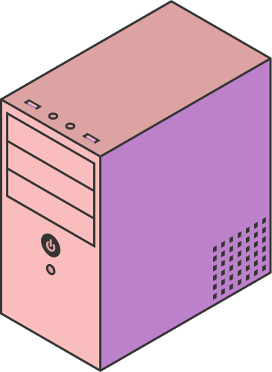
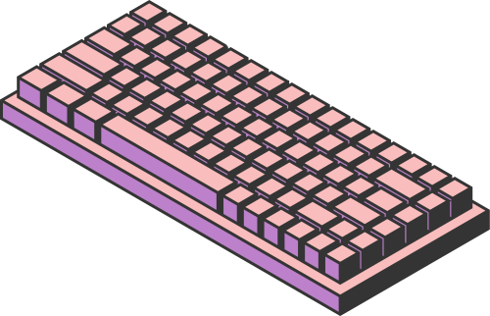
TRƯỜNG ĐẠI HỌC KIẾN TRÚC HÀ NỘI
KHOA CÔNG NGHỆ THÔNG TIN
ĐỒ ÁN MÔN HỌC
PHÁT TRIỂN HỆ THỐNG THƯƠNG MẠI ĐIỆN TỬ
ĐỀ TÀI
NGHIÊN CỨU VÀ XÂY DỰNG
HỆ THỐNG BÁN THIẾT BỊ ĐIỆN TỬ
SỬ DỤNG CÔNG NGHỆ .NET/ REACT
GVHD: Th.S Nguyễn Thị Nguyệt
Nhóm thực hiện: Nhóm 4
Thành viên nhóm:
Nguyễn Hữu Bảo Trung (NT) _ 2155010269
Đỗ Đăng Huy _ 2155010119
Nguyễn Tuấn Hiệp _ 2155010094
Cao Sỹ Chí Sơn _ 2155010219
Trần Trung Tuyến _ 2155010239

Slide 2
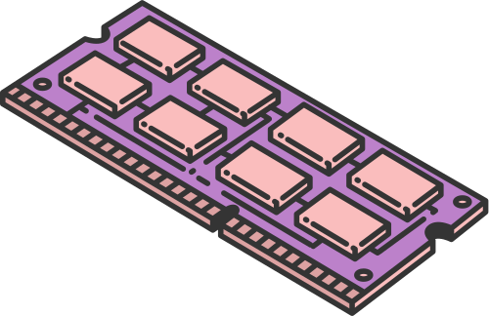

NỘI DUNG TRÌNH BÀY
CHƯƠNG 1: CƠ SỞ LÝ THUYẾT
CHƯƠNG 2: PHÂN TÍCH VÀ THIẾT KẾ
CHƯƠNG 3: XÂY DỰNG VÀ TRIỂN KHAI

Slide 3

CHƯƠNG 1: CƠ SỞ LÝ THUYẾT
1.1 THƯƠNG MẠI ĐIỆN TỬ VÀ HỆ THỐNG THƯƠNG MẠI ĐIỆN TỬ
KHÁI NIỆM THƯƠNG MẠI ĐIỆN TỬ
Thương mại điện tử, hay còn gọi là E-commerce, là việc mua bán hàng hóa hoặc dịch vụ thông qua các hệ thống điện tử như Internet và các mạng máy tính. Nó bao gồm nhiều hoạt động khác nhau, từ việc quảng cáo, bán hàng, thanh toán đến phân phối sản phẩm, tất cả đều được thực hiện trực tuyến.
ĐẶC ĐIỂM NỔI BẬT
Giao dịch trực tuyến: thương mại điện tử tập trung vào việc thực hiện các giao dịch mua bán trực tuyến, thay vì các giao dịch truyền thống tại cửa hàng vật lý.
Sử dụng công nghệ: thương mại điện tử tận dụng các công nghệ hiện đại như Internet, mạng máy tính, điện thoại di động và các ứng dụng di động để tạo ra một môi trường mua sắm trực tuyến thuận tiện và hiệu quả.
Phạm vi toàn cầu: thương mại điện tử cho phép các doanh nghiệp và người tiêu dùng kết nối và giao dịch với nhau trên phạm vi toàn cầu, vượt qua các rào cản địa lý.

Slide 4
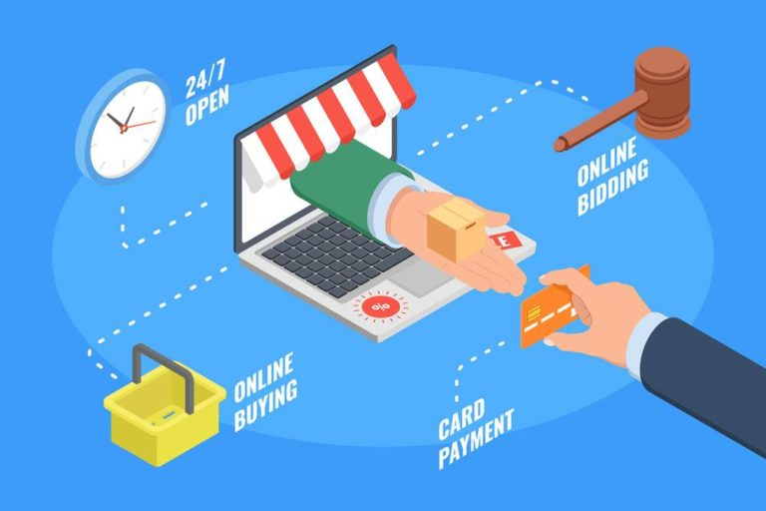
CHƯƠNG 1: CƠ SỞ LÝ THUYẾT
1.1 THƯƠNG MẠI ĐIỆN TỬ VÀ HỆ THỐNG THƯƠNG MẠI ĐIỆN TỬ
HỆ THỐNG THƯƠNG MẠI ĐIỆN TỬ
Để thực hiện các hoạt động thương mại điện tử, cần có một hệ thống thương mại điện tử hoàn chỉnh. Hệ thống này bao gồm các thành phần sau:
Nền tảng trực tuyến
Hệ thống thanh toán
Hệ thống quản lý đơn hàng
Hệ thống kho vận
Hệ thống marketing trực tuyến

Slide 5

CHƯƠNG 1: CƠ SỞ LÝ THUYẾT
1.2 MÔ HÌNH THƯƠNG MẠI ĐIỆN TỬ
Có 4 mô hình thương mại điện tử phổ biến là:
B2B: Business-to-Bussiness
B2C: Business-to-Consumer
C2B: Consumer-to-Business
C2C: Consumer-to-Consumer
MÔ HÌNH B2C
B2C là mô hình kinh doanh mà trong đó, doanh nghiệp bán hàng, cung cấp dịch vụ trực tiếp cho người tiêu dùng cuối cùng (khách hàng). Nói một cách ngắn gọn, đây là mô hình kinh doanh bán lẻ, cơ chế hoạt động khá đơn giản, nhanh gọn và phổ biến. B2C là từ viết tắt của Business-to-Consumer, tức là doanh nghiệp tới người tiêu dùng, chẳng hạn như việc mua sắm tại cửa hàng, trên website, tạp hóa, siêu thị,...
-> Mô hình B2C – Mô hình của hệ thống bán thiết bị điện tử mà đồ án này áp dụng – nổi bật với khả năng tiếp cận khách hàng trực tiếp, chu kỳ bán hàng ngắn và tính linh hoạt cao.

Slide 6



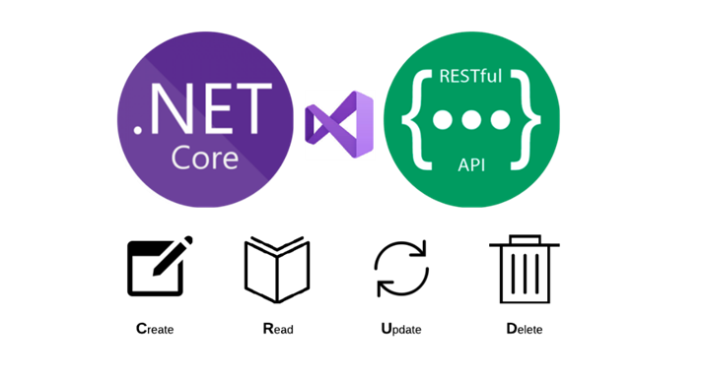
CHƯƠNG 1: CƠ SỞ LÝ THUYẾT
1.3 CÔNG NGHỆ SỬ DỤNG

Slide 7
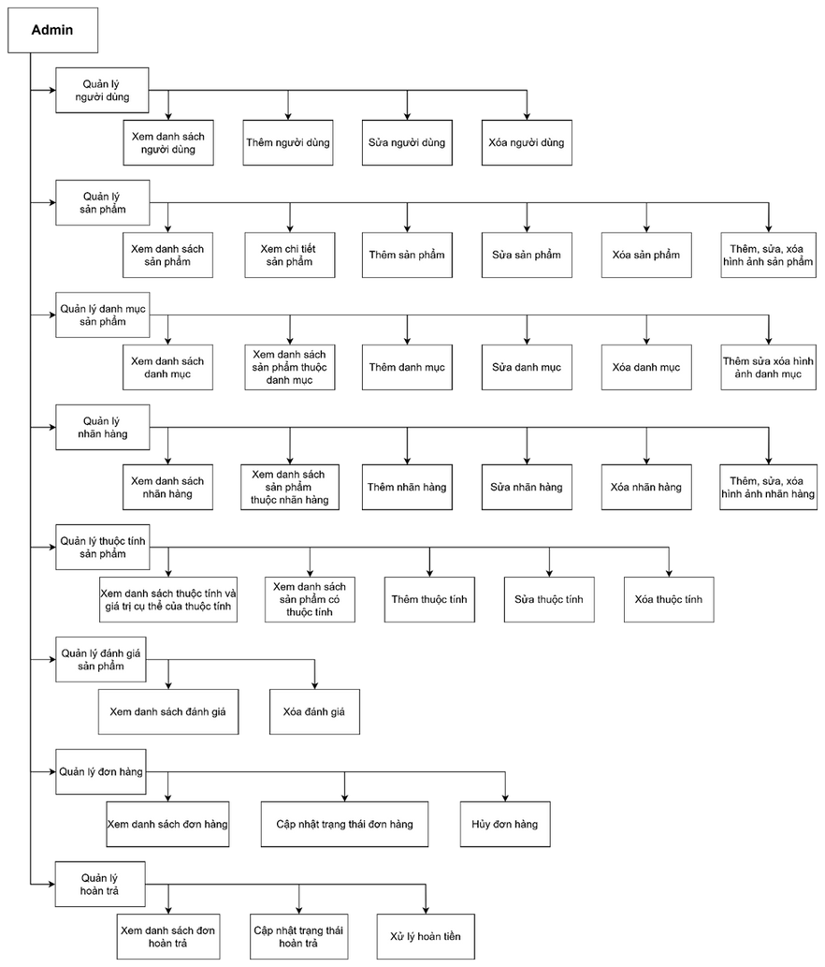
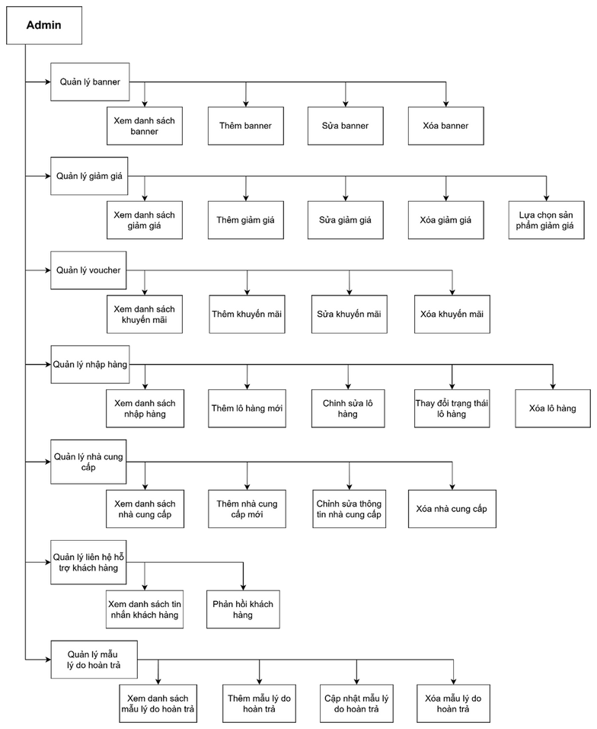
CHƯƠNG 2: PHÂN TÍCH VÀ THIẾT KẾ HỆ THỐNG
BIỂU ĐỒ PHÂN CẤP CHỨC NĂNG _ ADMIN

Slide 8
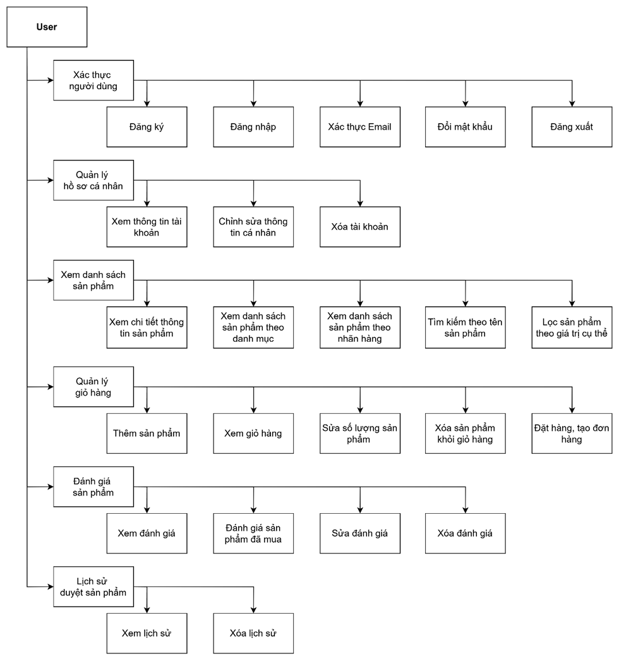
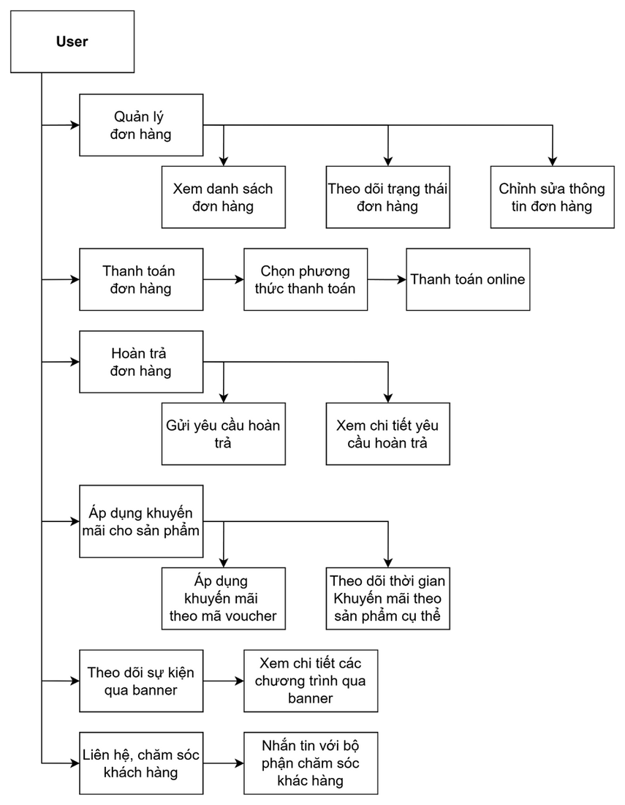
CHƯƠNG 2: PHÂN TÍCH VÀ THIẾT KẾ HỆ THỐNG
BIỂU ĐỒ PHÂN CẤP CHỨC NĂNG _ USER

Slide 9
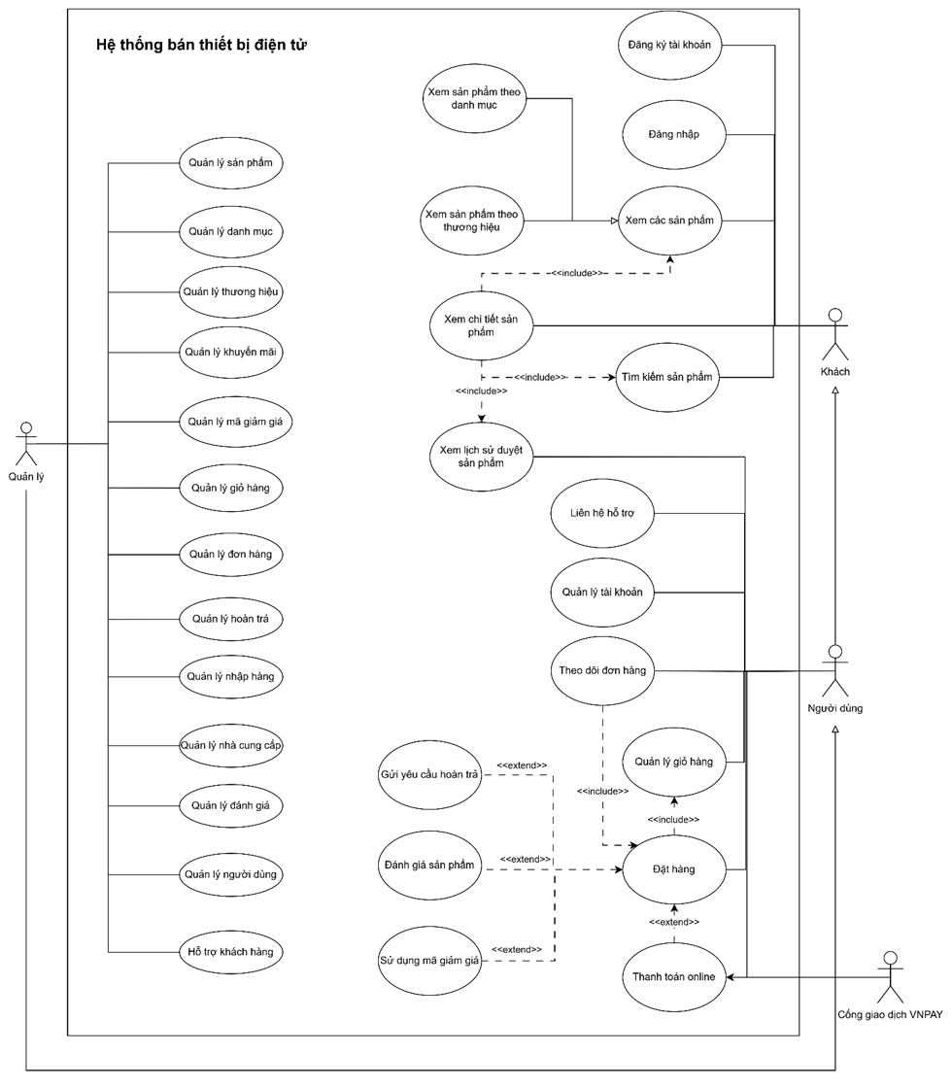
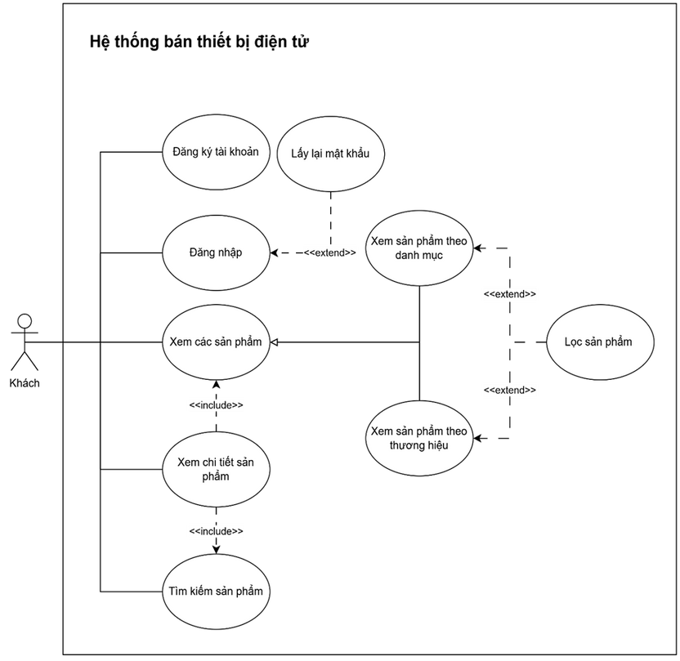
CHƯƠNG 2: PHÂN TÍCH VÀ THIẾT KẾ HỆ THỐNG
SƠ ĐỒ USECASE NGƯỜI DÙNG KHÁCH
SƠ ĐỒ USECASE TỔNG QUAN

Slide 10

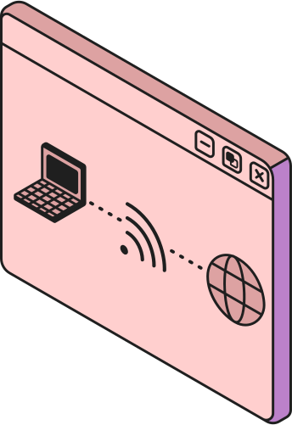
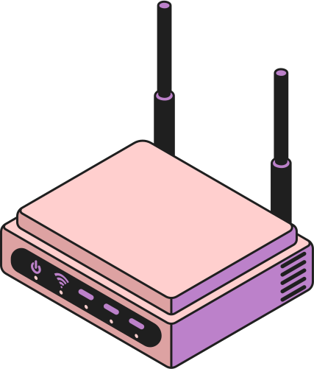
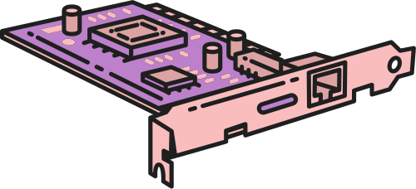
STUDIO SHODWE
HOME
SERVICE
ABOUT US
CONTACT US
CHƯƠNG 3: XÂY DỰNG VÀ TRIỂN KHAI HỆ THỐNG

Slide 11

STUDIO SHODWE
XÂY DỰNG BACKEND
CÀI ĐẶT CÁC CÔNG CỤ CẦN THIẾT
Visual Studio: Tải và cài đặt Visual Studio từ trang chủ của Microsoft. Trong quá trình cài đặt, lựa chọn thành phần cần thiết cho xây dựng dự án web API là “ASP .Net and web development”.
SQL Server: Tải về và cài đặt SQL Server 2022 phiên bản Developer Cài đặt.
SQL Server Management Studio (SSMS): Tải về SSMS để quản trị và truy vấn cơ sở dữ liệu.

Slide 12
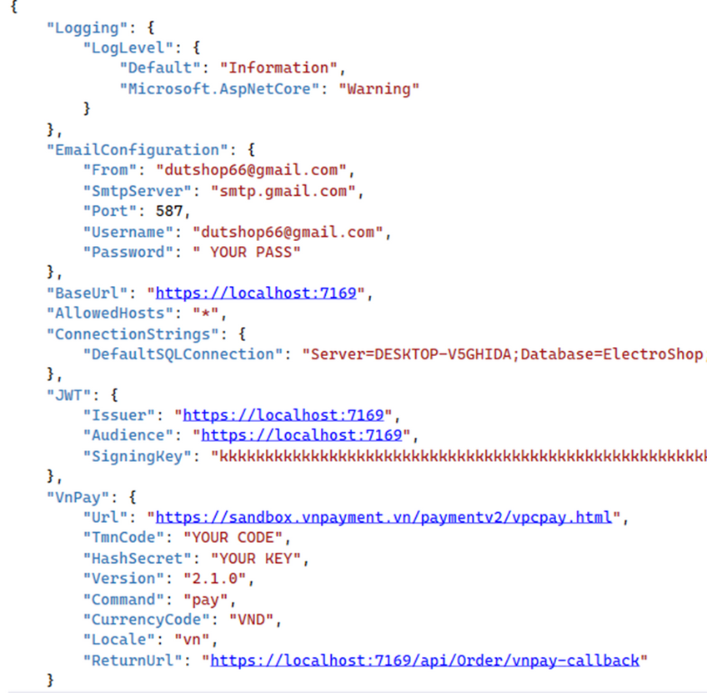
STUDIO SHODWE
HOME
SERVICE
ABOUT US
CONTACT US
TẠO DỰ ÁN BACKEND:
Mở Visual Studio, chọn “Create a new project” và lựa chọn mẫu “ASP .Net Core Web API”.
Cấu hình tên dự án, đường dẫn lưu trữ và các thiết lập ban đầu, chọn phiên bản .Net 8.0.
Cấu hình các tham số môi trường: Trong file cấu hình appsettings.json, thiết lập chuỗi kết nối (connection string) đến SQL Server, cấu hình Email, VNPay, BaseUrl.
Hình 3.1: Cấu hình các tham số môi trường Backend

Slide 13
STUDIO SHODWE
HOME
SERVICE
ABOUT US
CONTACT US
TẠO DỰ ÁN BACKEND:
Cài đặt các gói thư viện cần thiết: Sử dụng NuGet Package Manager để cài đặt các gói thư viện cần thiết cho dự án.
Tạo cơ sở dữ liệu thông qua migration:
Tạo các entity tướng ứng với các bảng trong cơ sở dữ liệu
Tạo ApplicationDBContext là lớp chịu trách nhiệm quản lý dữ liệu ứng dụng, kết nối với cơ sở dữ liệu và định nghĩa các bảng, quan hệ giữa chúng.
Mở Package Manager Console và chạy lệnh add-migration và update-database để migrate các bảng từ entity vào cơ sở dữ liệu.

Slide 14
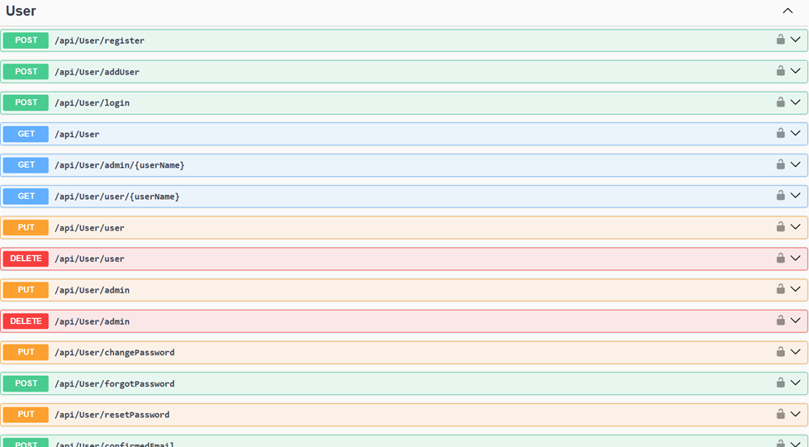
XÂY DỰNG CÁC API
Hình 3.2: Api người dùng

Slide 15
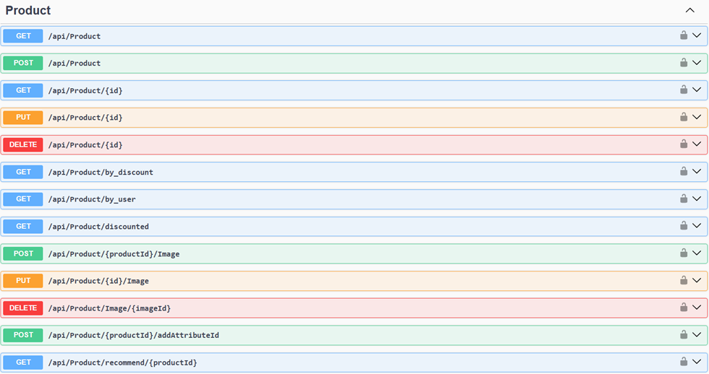
XÂY DỰNG CÁC API
Hình 3.3: Api sản phẩm

Slide 16
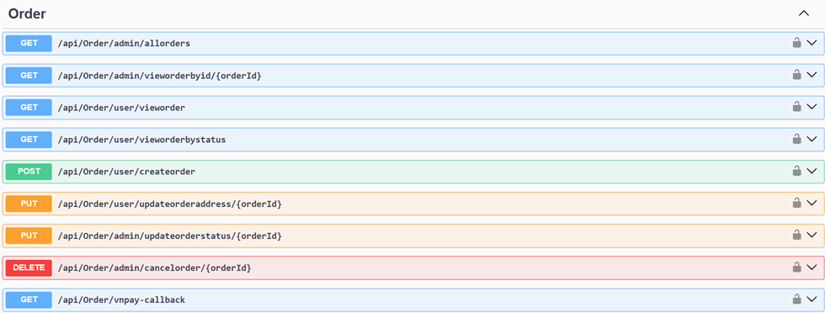
XÂY DỰNG CÁC API
Hình 3.4: Api đặt hàng

Slide 17

STUDIO SHODWE
XÂY DỰNG FRONTEND
CÀI ĐẶT CÁC CÔNG CỤ CẦN THIẾT
Tải và cài đặt Node.js, cài đặt trình quản lý gói yarn:
Truy cập trang chủ của Node.js và tải phiên bản LTS (Long Term Support) để đảm bảo tính ổn định cho dự án.
Sau khi cài đặt, mở terminal/Command Prompt và kiểm tra phiên bản bằng lệnh “node –version”, “npm –version” để đảm bảo rằng Node.js và npm đã được cài đặt chính xác trên hệ thống.
Cài đặt yarn bằng lệnh “npm install –g yarn”

Slide 18


STUDIO SHODWE
XÂY DỰNG FRONTEND
CÀI ĐẶT CÁC CÔNG CỤ CẦN THIẾT
Tạo dự án Frontend ReacJS với Vite: Mở terminal hoặc command prompt, chạy lệnh “yarn create vite [tên dự án]”.
Lựa chọn framework là React, lựa chọn biến thể là JavaScript.
Mở dự án trong Visual Studio Code, chạy lệnh yarn, yarn add để cài các gói cần thiết cho dự án.
Tạo file .env để thiết lập tham số môi trường cho dự án Frontend.
VITE_BACKEND_URL=https://localhost:7169

Slide 19
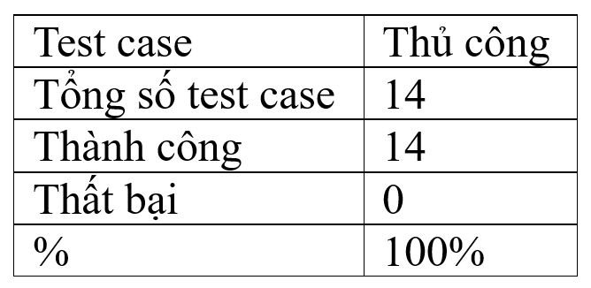
STUDIO SHODWE
HOME
SERVICE
ABOUT US
CONTACT US
KẾT QUẢ KIỂM THỬ CHƯƠNG TRÌNH

Slide 20
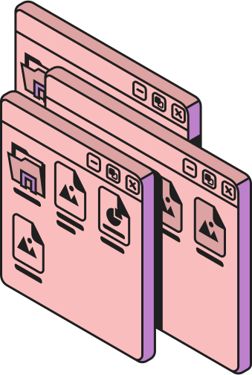
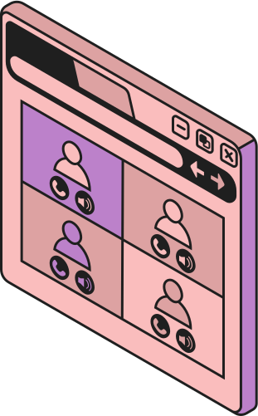
TRIỂN KHAI HỆ THỐNG

Slide 21
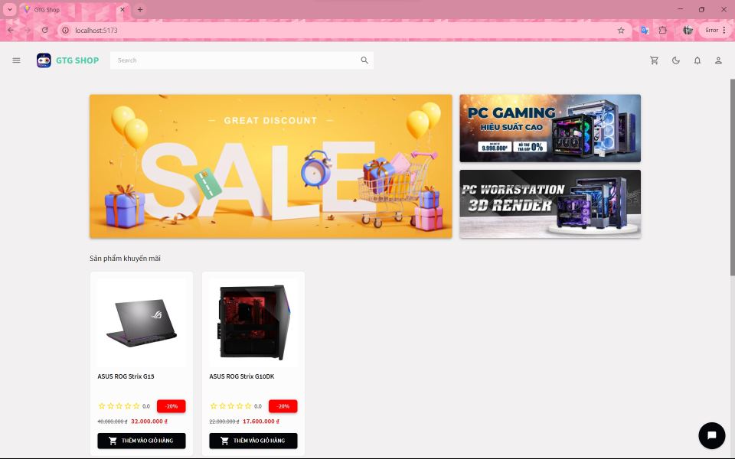
MỘT SỐ HÌNH ẢNH GIAO DIỆN CỦA HỆ THỐNG
Hình 3.3: Giao diện trang chủ

Slide 22
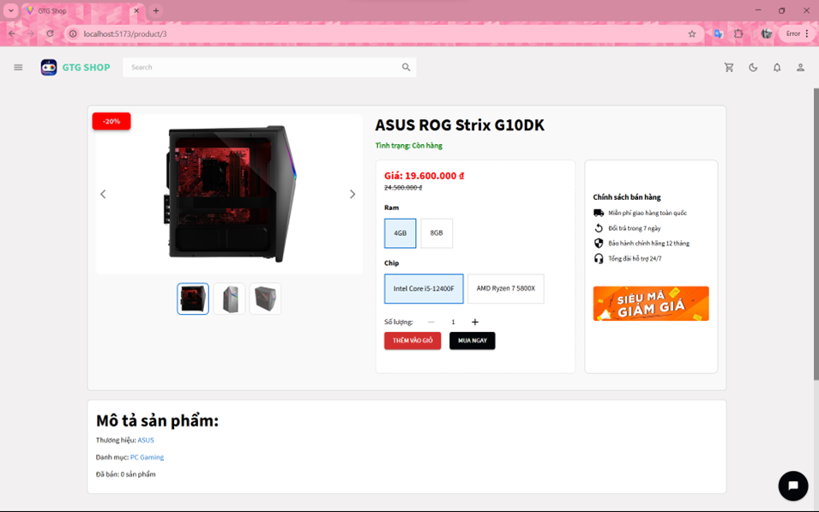
MỘT SỐ HÌNH ẢNH GIAO DIỆN CỦA HỆ THỐNG
Hình 3.4: Giao diện chi tiết sản phẩm

Slide 23
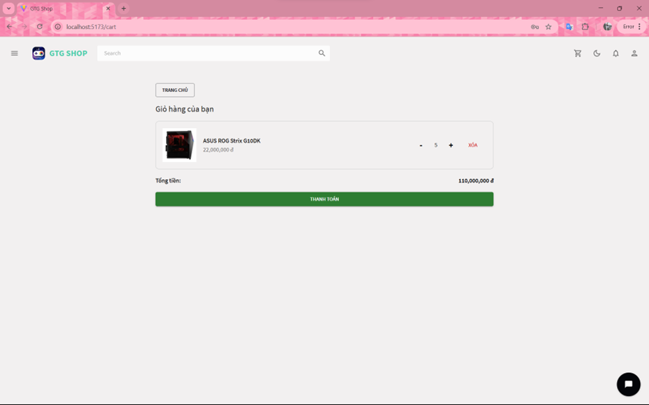
MỘT SỐ HÌNH ẢNH GIAO DIỆN CỦA HỆ THỐNG
Hình 3.5: Giao diện giỏ hàng

Slide 24
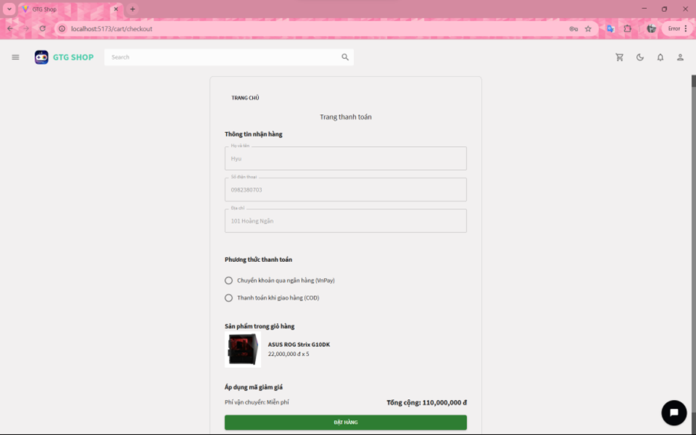
MỘT SỐ HÌNH ẢNH GIAO DIỆN CỦA HỆ THỐNG
Hình 3.6: Giao diện thanh toán

Slide 25
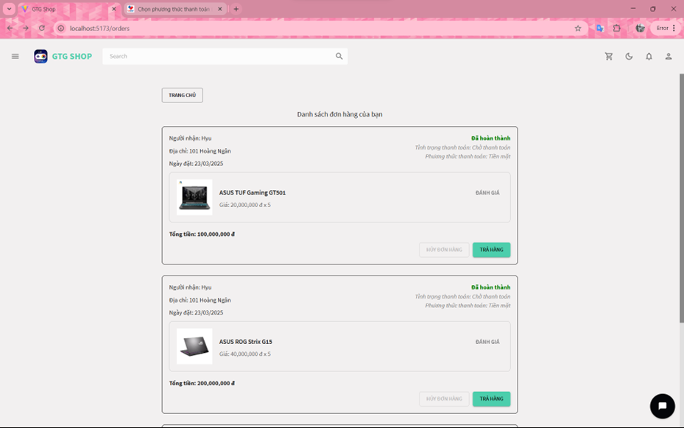
MỘT SỐ HÌNH ẢNH GIAO DIỆN CỦA HỆ THỐNG
Hình 3.6: Giao diện danh sách đơn hàng của người dùng

Slide 26
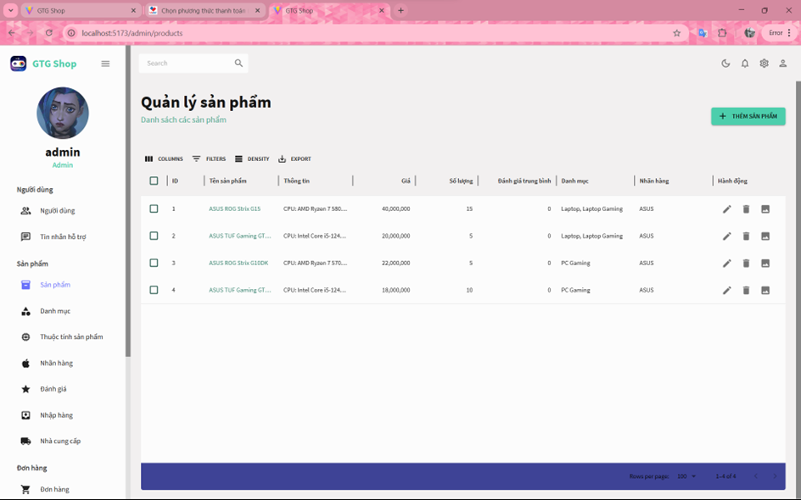
MỘT SỐ HÌNH ẢNH GIAO DIỆN CỦA HỆ THỐNG
Hình 3.6: Giao diện quản lý sản phẩm

Slide 27
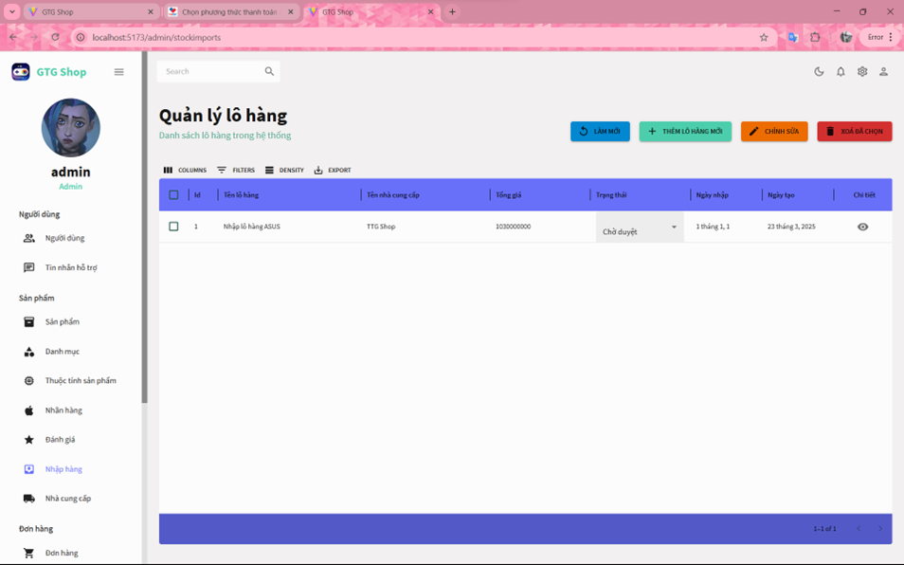
MỘT SỐ HÌNH ẢNH GIAO DIỆN CỦA HỆ THỐNG
Hình 3.6: Giao diện quản lý lô hàng nhập

Slide 28
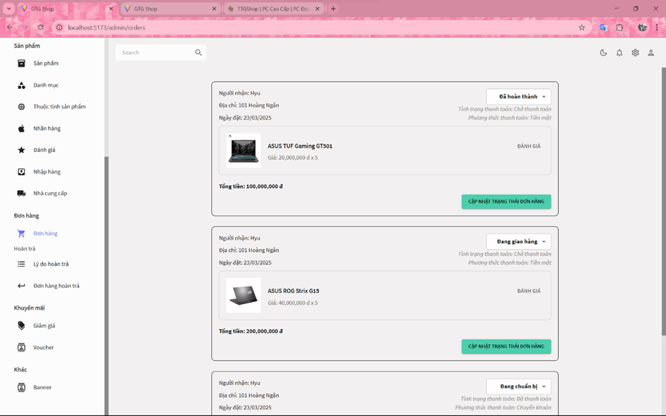
MỘT SỐ HÌNH ẢNH GIAO DIỆN CỦA HỆ THỐNG
Hình 3.6: Giao diện quản lý đơn hàng

Slide 29
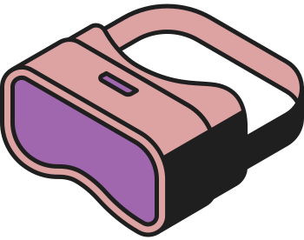



THANK YOU

